Slide 1
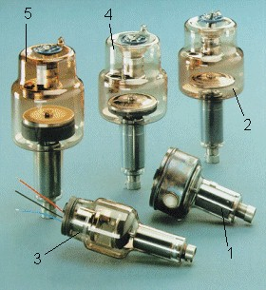
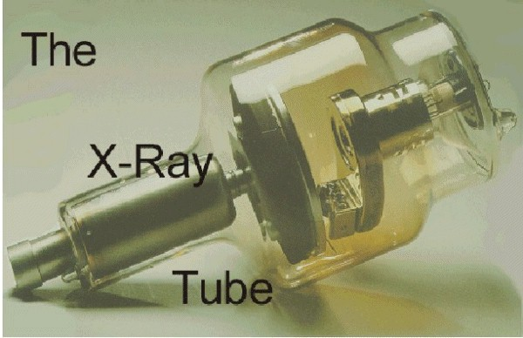
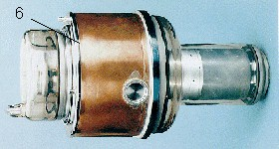
RÖNTGENCSÖVEK
DIGITÁLIS RADIOGRÁFIA
Notes:
Halmi Lászlóné dr Formanek Mária
2001. Szept 22
BIOEEDU 2001. szept. 19-22. PRÁGA
Budapest

Slide 2
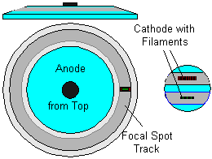
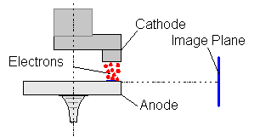
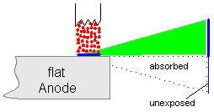
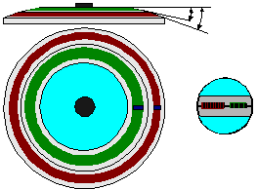
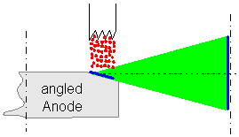
ANÓDOK
Notes:
Halmi Lászlóné dr Formanek Mária
2001. Szept 22
BIOEEDU 2001. szept. 19-22. PRÁGA
Knowledgement and credit

Slide 3
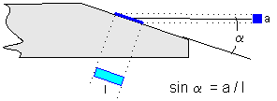
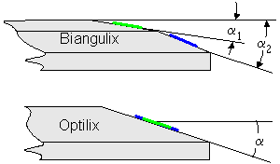
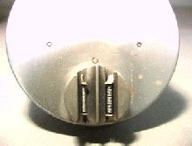
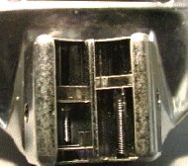
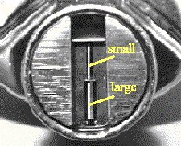
ANÓDOK , KATÓDOK
Notes:
Halmi Lászlóné dr Formanek Mária
2001. Szept 22
BIOEEDU 2001. szept. 19-22. PRÁGA

Slide 4
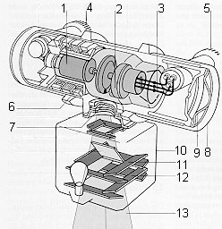
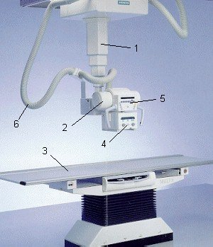
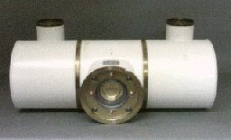
SZERELT RÖNTGENCSÖVEK
Notes:
Halmi Lászlóné dr Formanek Mária
2001. Szept 22
BIOEEDU 2001. szept. 19-22. PRÁGA

Slide 5
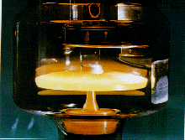
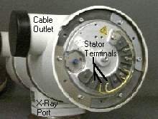
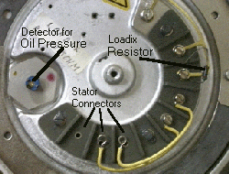
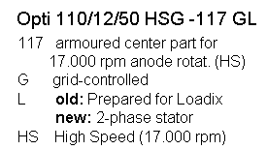
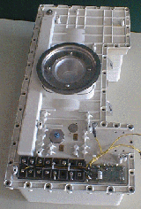
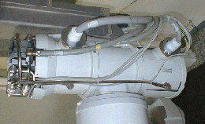
SZERELT RÖNTGENCSÖVEK
Notes:
Halmi Lászlóné dr Formanek Mária
2001. Szept 22
BIOEEDU 2001. szept. 19-22. PRÁGA

Slide 6
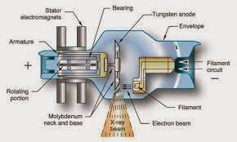
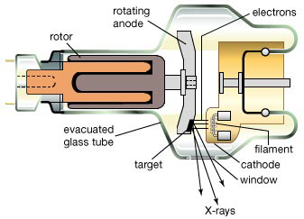
SZERELT RÖNTGENCSÖVEK
Notes:
Halmi Lászlóné dr Formanek Mária
2001. Szept 22
BIOEEDU 2001. szept. 19-22. PRÁGA

Slide 7
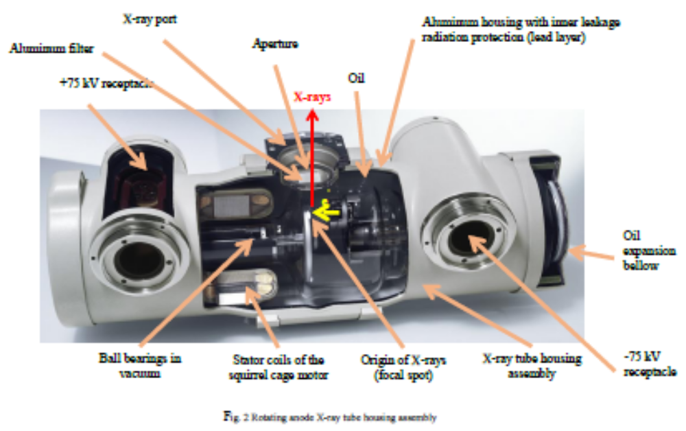
SZERELT RÖNTGENCSÖVEK
MEDICAL PHYSICS INTERNATIONAL Journal, vol.4, No.2, 2016
Notes:
Halmi Lászlóné dr Formanek Mária
2001. Szept 22
BIOEEDU 2001. szept. 19-22. PRÁGA

Slide 8
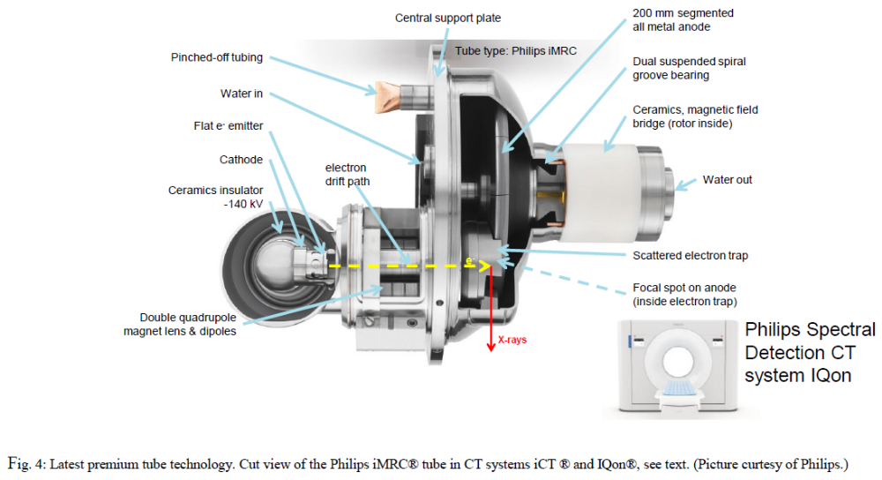
SZERELT RÖNTGENCSÖVEK
MEDICAL PHYSICS INTERNATIONAL Journal, vol.4, No.2, 2016
Notes:
Halmi Lászlóné dr Formanek Mária
2001. Szept 22
BIOEEDU 2001. szept. 19-22. PRÁGA

Slide 9
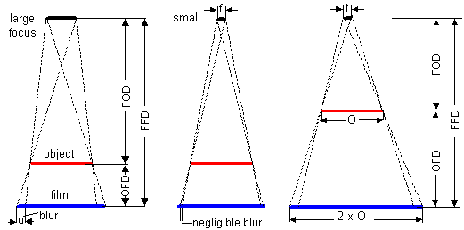
FÓKUSZOK
Notes:
Halmi Lászlóné dr Formanek Mária
2001. Szept 22
BIOEEDU 2001. szept. 19-22. PRÁGA
KÓRHÁZTECHNIKA

Slide 10
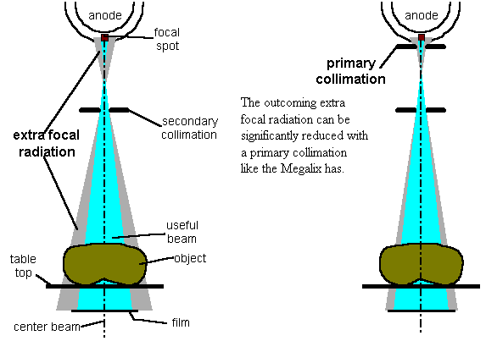
A KOLLIMÁTOR
Notes:
Halmi Lászlóné dr Formanek Mária
2001. Szept 22
BIOEEDU 2001. szept. 19-22. PRÁGA
Bp Univ. Of Technology and Economics

Slide 11
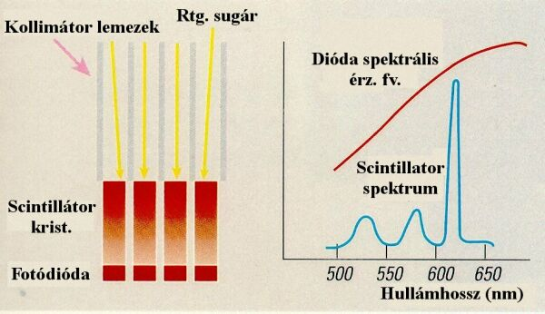
‘Szekunder’ KOLLIMÁTOR
Notes:
Halmi Lászlóné dr Formanek Mária
2001. Szept 22
BIOEEDU 2001. szept. 19-22. PRÁGA
Bp Univ. Of Technology and Economics

Slide 12
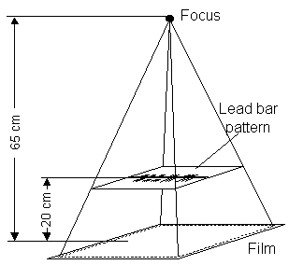
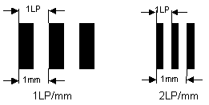
TÉRFELBONTÁS
Notes:
Halmi Lászlóné dr Formanek Mária
2001. Szept 22
BIOEEDU 2001. szept. 19-22. PRÁGA
KÓRHÁZTECHNIKA

Slide 13
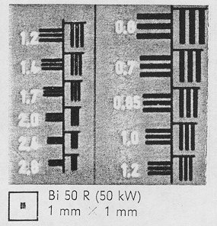
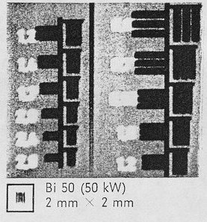
TÉRFELBONTÁS EREDMÉNYKÉPE
Notes:
Halmi Lászlóné dr Formanek Mária
2001. Szept 22
BIOEEDU 2001. szept. 19-22. PRÁGA

Slide 14
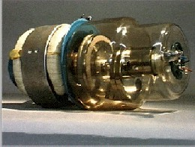
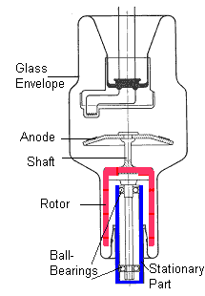
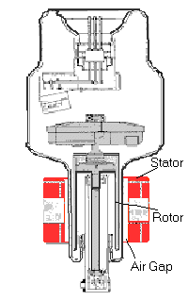
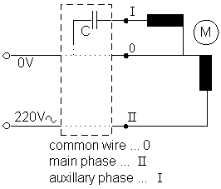
A FORGÓ ANÓDÚ RÖNTGENCSÖVEK
Notes:
Halmi Lászlóné dr Formanek Mária
2001. Szept 22
BIOEEDU 2001. szept. 19-22. PRÁGA

Slide 15
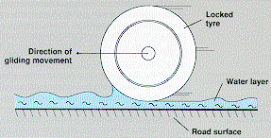
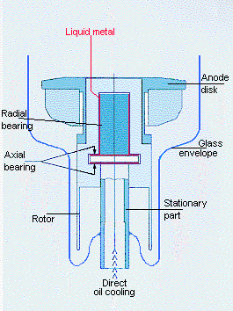
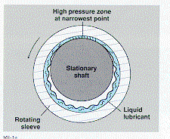
CSAPÁGYAZÁS
Notes:
Halmi Lászlóné dr Formanek Mária
2001. Szept 22
BIOEEDU 2001. szept. 19-22. PRÁGA
Szakmai programok

Slide 16
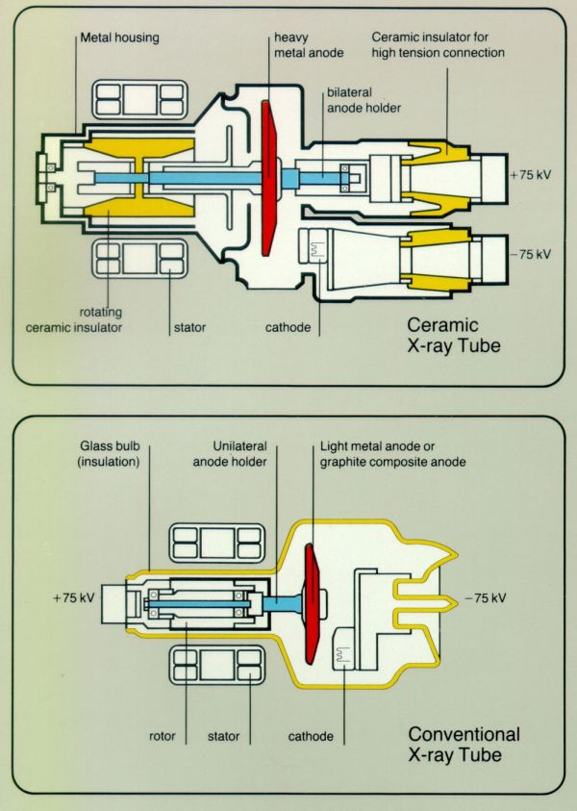
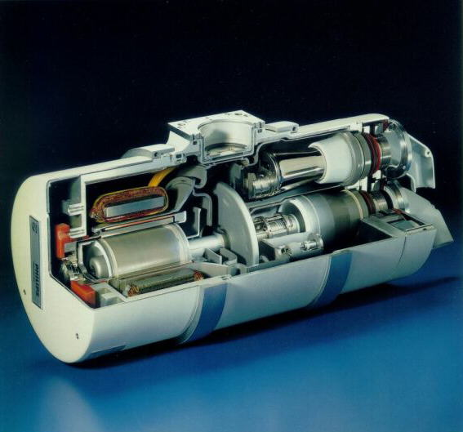
SUPER ROTALIX CERAMIC
Notes:
Halmi Lászlóné dr Formanek Mária
2001. Szept 22
BIOEEDU 2001. szept. 19-22. PRÁGA
Szakmai programok

Slide 17
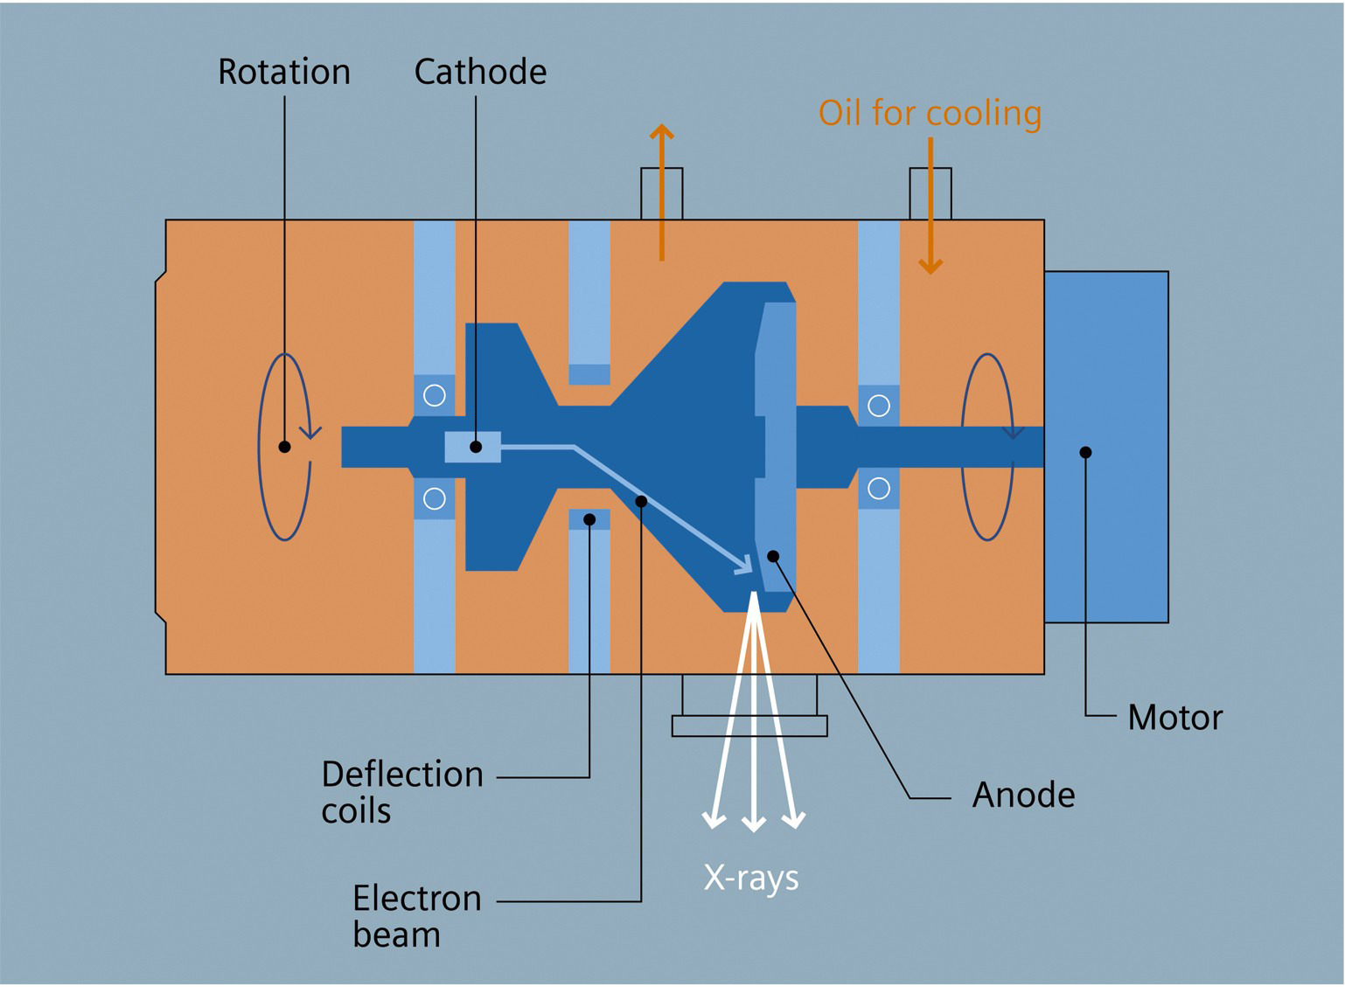
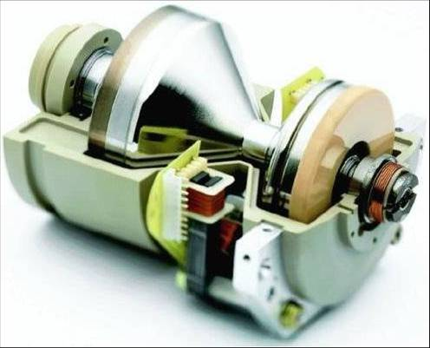
STRATON
Notes:
Halmi Lászlóné dr Formanek Mária
2001. Szept 22
BIOEEDU 2001. szept. 19-22. PRÁGA
Possibility for our student

Slide 18
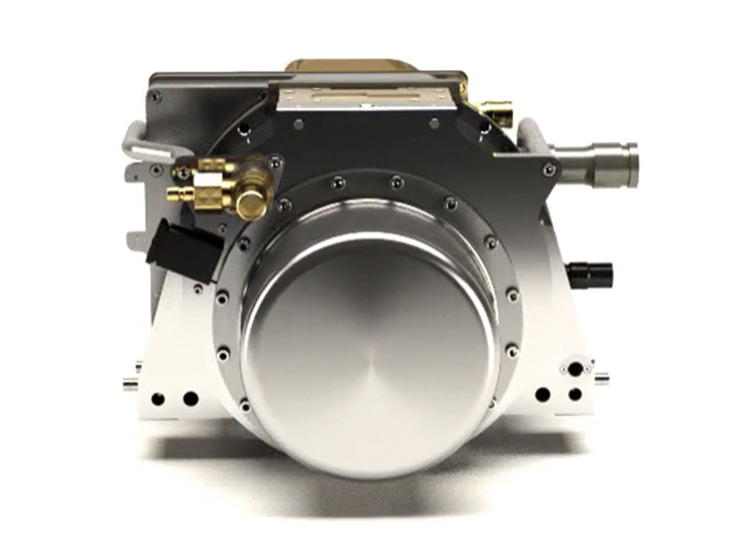
VECTRON
A Vectron cső 0,4x0,5 mm-nél kisebb fókuszponttal
kombinálva kiemelkedő térbeli felbontást eredményez
0,22 lp / cm-en (24 mm-rel egyenértékű), a dózis
növelése nélkül.
SIEMENS SOMATOM Force
Notes:
Halmi Lászlóné dr Formanek Mária
2001. Szept 22
BIOEEDU 2001. szept. 19-22. PRÁGA
Possibility for our student

Slide 19
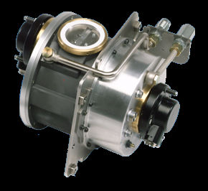
AKRON-CT-TUBE
Notes:
Halmi Lászlóné dr Formanek Mária
2001. Szept 22
BIOEEDU 2001. szept. 19-22. PRÁGA
Possibility for our student

Slide 20
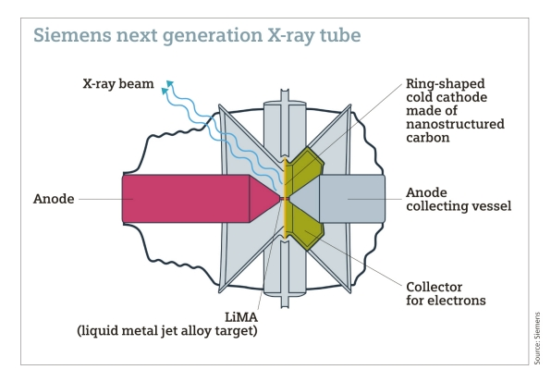
Siemens' next generation X-ray tubes will be completely different from today's. Electrons will no longer come from a hot cathode, but from a cold cathode ring made of nanostructured carbon — and the X-ray light will be generated in a thin jet of liquid metal, rather than at a solid anode.
Enlarge image
https://www.siemens.com/innovation/en/home/pictures-of-the-future/health-and-well-being/medical-imaging-new-x-ray-revolution.html
Notes:
Halmi Lászlóné dr Formanek Mária
2001. Szept 22
BIOEEDU 2001. szept. 19-22. PRÁGA
Possibility for our student

Slide 21
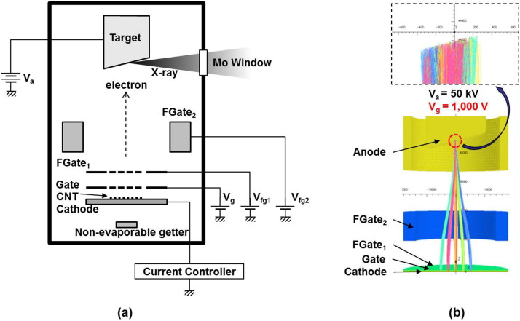
Carbon nanotube field-emission X-ray
Notes:
Halmi Lászlóné dr Formanek Mária
2001. Szept 22
BIOEEDU 2001. szept. 19-22. PRÁGA
Possibility for our student

Slide 22
KÖSZÖNÖM FIGYELMÜKET
Notes:
Halmi Lászlóné dr Formanek Mária
2001. Szept 22
BIOEEDU 2001. szept. 19-22. PRÁGA
Possibility for our student

